Slide 1
Серпне́вий путч 1991 р.

Slide 2
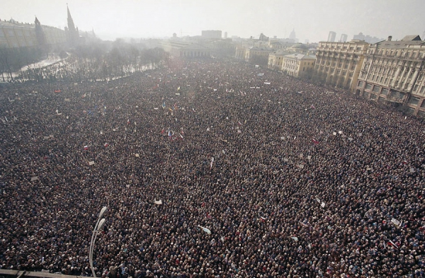
Серпне́вий путч — спроба державного перевороту в СРСР у серпні 1991 року, коли самопроголошений «Державний комітет з надзвичайного стану» (ДКНС) намагався усунути від влади президента СРСР Михайла Горбачова.

Slide 3
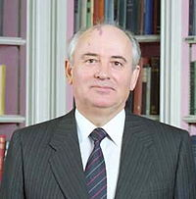
Хроніка подій
18 серпня
Увечері 18 серпня на дачі в Криму був блокований Президент СРСР Михайло Горбачов. Його дачу в Форосі відвідали члени ДКНС і запропонували добровільно скласти із себе повноваження. Горбачов відмовився це зробити.

Slide 4
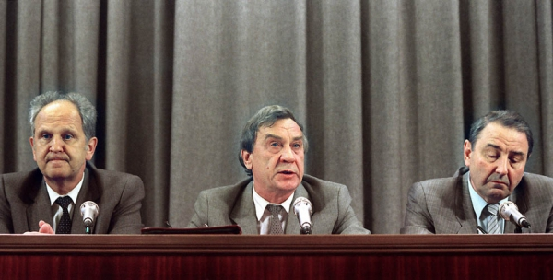
19 серпня
О 6 годині ранку 19 серпня 1991 року теле-
і радіоканали передали повідомлення з
Москви про створення Державного
Комітету з надзвичайного стану (ДКНС)
(рос.Государственный комитет по
чрезвычайному положению, ГКЧП) і
звернення ДКНС до радянського народу.
У зверненні путчисти оголосили про
введення надзвичайного стану у деяких
районах СРСР, припинення виходу більшості ЗМІ. Також віце-президент СРСР Янаєв, нібито через хворобу Горбачова, бере на себе обов'язки глави держави. Реакція на заяву ДКНС у різних республіках була неоднаковою. Лідери Литви, Латвії та Естонії не визнали ДКНС не тільки тому, що він не відповідає Конституції СРСР, але й тому, що більше не вважали себе частиною Радянського Союзу.
09.00: Вареніков, відряджений Язовим в Україну, зустрічається з Л.Кравчуком і вимагає підтримати заходи ДКНС (ГКЧП). Голова Верховної Ради республіки відповідає , що відповідно до законодавства УРСР, введення надзвичайного стану в Україні мусить бути оголошено республіканським парламентом.

Slide 5
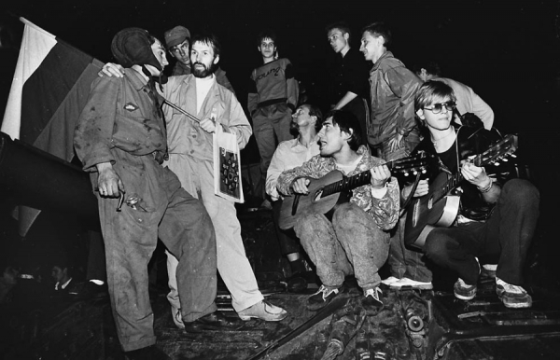
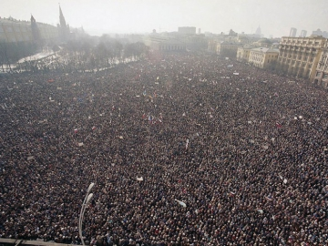
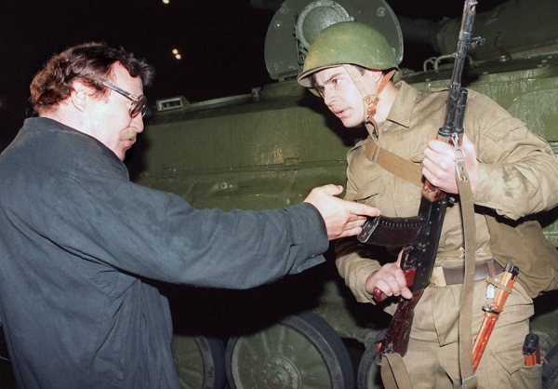
20 серпня
20 серпня о 1-й годині ночі почався політичний страйк на 5 з 13 шахт об'єднання «Воркутавугілля», до 12 години 20 серпня припинили роботу ще 3 шахти, до кінця дня до страйку приєдналося ще 5 шахт.
20 серпня під впливом НРУ зібралась позачергова сесія депутатів міста Донецька, на якій дії ДКНС (ГКЧП) засуджені і закликано притримуватись конституційного ладу і Декларації про незалежність України.
На засіданні президії міської Ради Новосибірську було прийняте рішення не визнавати ГКЧП і підкорятися указам Президента Росії.
Опівдні біля Будинку Рад Російської Федерації почався мітинг громадськості столиці, дозволений віце-мером Москви Юрієм Лужковим і організований рухом «Демократична Росія», радами трудових колективів Москви та області.
Президент Росії Борис Єльцин узяв на себе виконання обов'язків Головнокомандувача збройними силами на всій території Російської Федерації.
З 10 до 13 години тривав мітинг протесту на Палацевій площі Ленінграду, в ньому брало участь понад 300 тисяч демонстрантів (наймасовіший в історії міста). Мітинг одноголосно ухвалив декларацію про підтримку указів російського парламенту, рішень міськради і мерії Ленінграду.

Slide 6
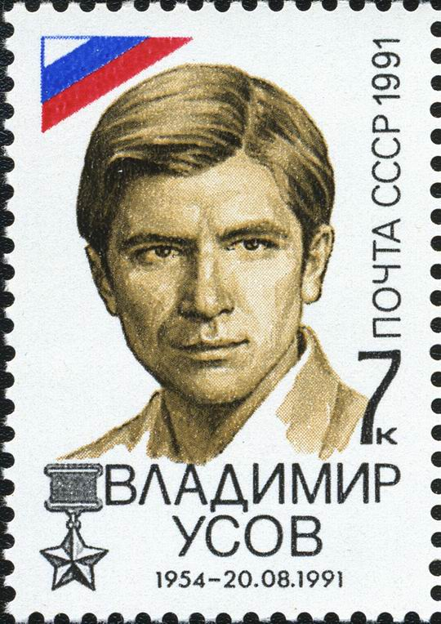
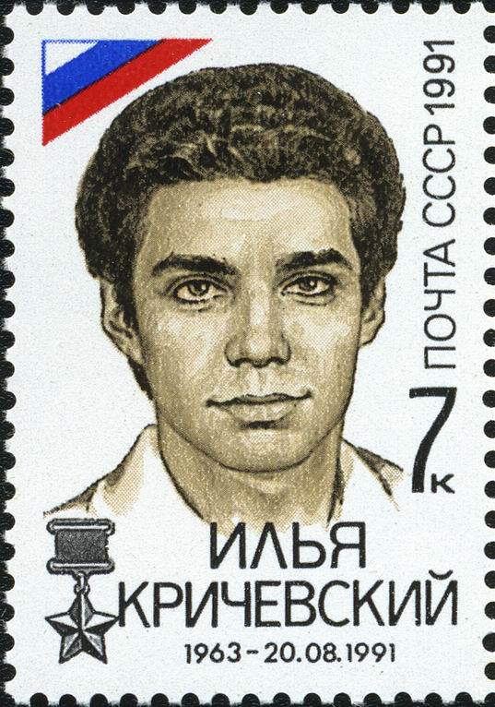
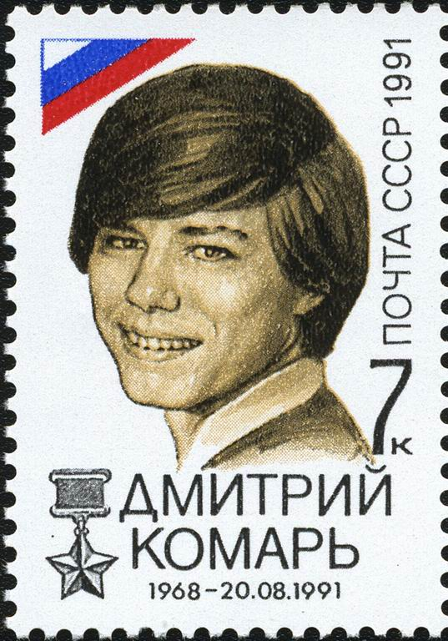
21 серпня
21 серпня близько 1:00 у Москві, в тунелі на перетині вулиці Чайковського і Новий Арбат, юрба блокувала 8 БМП Таманської дивізії. При нервово-хаотичному маневруванні БМПзагинули три особи: Дмитро Комар, Володимир Усов, Ілля Кричевський. До того часу підкорятися указам ГКЧП відмовилася більшість органів місцевої влади. Провал путчу став очевидним.

Slide 7
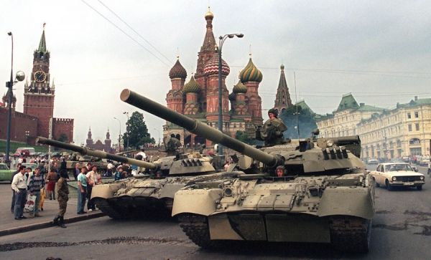
Вже на другий день путчу почалося братання військ з народом. На третій день — 21 серпня стало зрозуміло, що змова ГКЧП провалилася.
У Москву були введені війська і бойова техніка. 21 серпня близько 12 години кілька десятків танків наблизилися до Білого дому (уряду РРФСР).

Slide 8
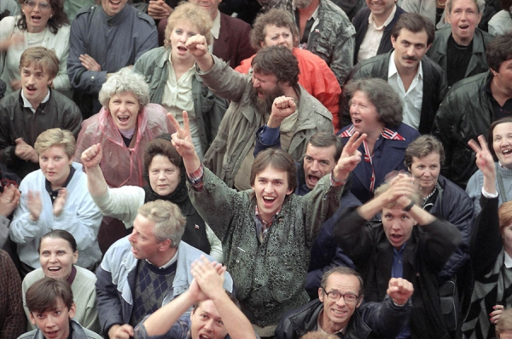
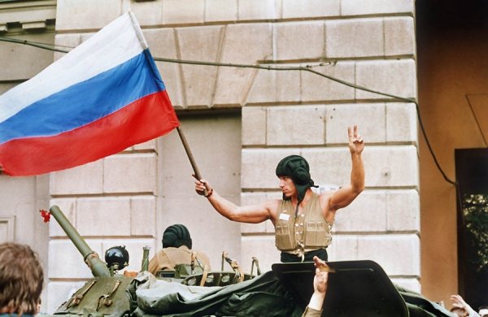
Об 11:45 перші колони демонстрантів вступили на Манежну площу. Вони несли гасла: «Фашизм не пройде!», «Волю!», «Язова, Пуго, Крючкова — під суд!». Демонстранти з криками «Фашист!» вигнали з площі лідера Ліберально-демократичної партії СРСР Володимира Жириновського. Далі демонстранти рушили до Білого дому.
О 12:00 біля Білого Дому (уряду Росії) почався санкціонований мітинг, в якому взяло участь не менше 100 тисяч людей. Там до них вийшов президент РРФСР Борис Єльцин і зтанка зачитав звернення до росіян. Створення ДКНС оголошувалося державним переворотом, а його члени — державними злочинцями.

Slide 9
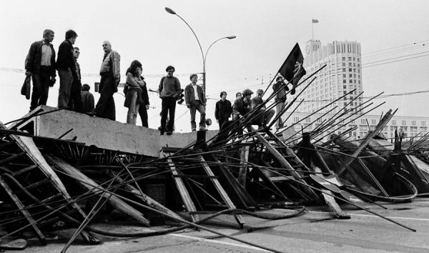
Близько 14:00 ті, що зібралися біля Білого дому, почали спорудження барикад. Моссовєт був узятий під охорону військ, що потім, на настійну вимогу депутатів, були евакуйовані. Увечері пройшли студентські демонстрації в центрі Москви.
О 21:00 по центральному телебаченню у програмі «Час» повідомили про запровадження у столиці комендантської години з 23:00 до 5:00. Люди чекали штурму Моссовєта, який так і не відбувся.

Slide 10
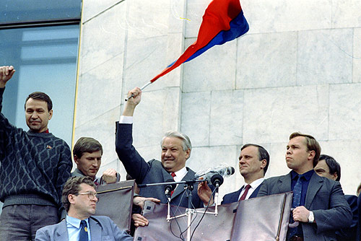
22 серпня - 24 серпня
У ніч на 22 серпня на літаку російської делегації, що летіла в Крим, повернувся Горбачов з сім'єю. Ще до відльоту він заявив, що повністю контролює ситуацію. Після цього були заарештовані Крючков, потім Язов і Тізяков. Вранці того ж дня у Кремлі був заарештований Янаєв. Пуго знайшли мертвим з вогнепальним пораненням у своїй квартирі (офіційна версія: самогубство). О 12.00 коло Білого дому відбувся мітинг переможців.
Знайшли мертвим прихильника ДКНС Маршала Радянського Союзу Сергія Ахромеєва, який наклав на себе руки.

Slide 11
Дякую за увагу !!!

